Slide 1


GABARITO COMENTADO
DA PROVA
OBA 2018 - NÍVEL 3

Slide 2
Questão 1) (1 ponto) (0,25 cada acerto) Escreva C (certo) ou E (errado) na frente de cada afirmação.
( ) Os planetas descrevem uma órbita elíptica ao redor do Sol.
( ) Os planetas giram ao redor do seu eixo num movimento chamado de rotação.
( ) Os planetas giram ao redor do Sol num movimento chamado de translação.
( ) Os planetas giram ao redor do Sol em 365 dias.
C
C
C
E

Slide 3
Questão 2) (1 ponto) (0,2 cada acerto) Alguns dos pontos luminosos do céu brilham porque têm luz própria e outros porque refletem a luz do Sol. Ao lado do nome de cada astro ou objeto escreva LUMINOSO se ele tem luz própria e ILUMINADO se ele só reflete a luz do Sol.
ILUMINADO
Lua _ _ _ _ _ _ _ _ _ _
ILUMINADO
Cometa _ _ _ _ _ _ _ _
LUMINOSO
LUMINOSO
Galáxia _ _ _ _ _ _ _ _
Estrela _ _ _ _ _ _ _ _
ILUMINADO
Planeta _ _ _ _ _ _ _ _

Slide 4
Questão 3 ) (1 ponto) Abaixo tem as elipses (órbitas) de um cometa periódico e de um planeta.
A
B
X
PLANETA
Pergunta 3a) (0,5 pontos) Na Figura da esquerda, faça um X sobre o ponto A ou B que melhor representa a posição do Sol
COMETA
Pergunta 3b) (0,25 cada acerto) Escreva COMETA sobre a figura que melhor representa a órbita de um cometa periódico e escreva PLANETA sobre a figura que melhor representa a órbita de um planeta.

Slide 5
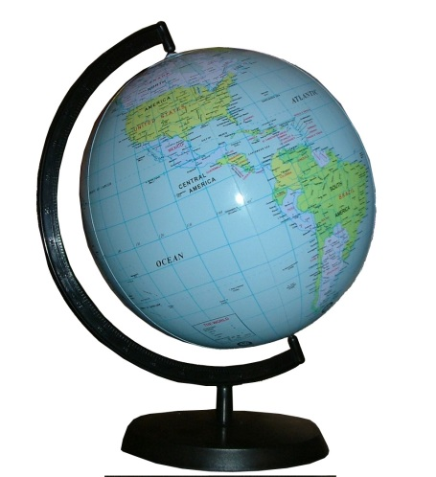

Questão 4 ) (1 ponto) (0,2 cada acerto) Abaixo está o tradicional modelo do globo terrestre colocado em dois diferentes instantes ao redor do Sol. Entre eles está o Sol (desenhado esquematicamente e fora de escala) e os “raios solares”.
Sol
Perguntas 4)
a) Use uma reta contínua e desenhe o eixo de rotação da Terra no globo da esquerda.
b) Use uma reta pontilhada e desenhe o equador terrestre no globo da direita.
c) Use uma seta (→) e indique o Polo Geográfico Norte (PGN) no globo da esquerda.
d) Qual hemisfério (Norte ou Sul) está mais ensolarado no globo da direita? Resposta: _ _ _ _ _ _ _
e) Quantos meses são necessários para a Terra ir da posição da esquerda à da direita? Resposta: _ _
NORTE
6

Slide 6
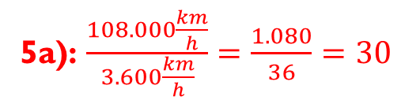
Questão 5) (1 ponto)(0,5 cada acerto) Tudo no universo se move e gira ao redor de si e de algo. A velocidade (v = distância/tempo) da Terra ao redor do Sol é de aproximadamente 108.000 km/h e a da Lua ao redor da Terra é de 3.600 km/h.
Pergunta 5a) Quantas vezes a Terra é mais rápida do que a Lua?
Pergunta 5b) Qual é a distância em km percorrida pela Terra num dia?
Atenção: Registre abaixo suas contas, pois sem elas os resultados não têm valor.
5a): $\frac{108.000\frac{km}{h}}{3.600\frac{km}{h}}=\frac{1.080}{36}=30$
5b): $d=v×t=108.000\frac{km}{h}×24h=2.592.000km$
Resposta 5a): _ _ _ _ Resposta 5b): _ _ _ _ _ _ _ _
30
2.592.000 km

Slide 7
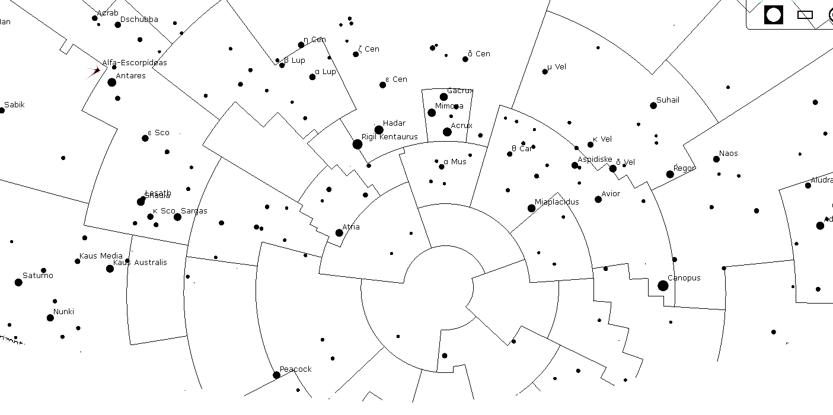
Questão 6) (1 ponto) (0,25 cada acerto) Abaixo tem uma imagem do céu obtida a partir do software gratuito chamado STELLARIUM. Ela mostra a região do céu, próxima do Polo Celeste Sul, em 18/05/18 (dia da prova da 21ª OBA) às 20h38min. Os tamanhos das bolinhas pretas indicam o brilho das estrelas (ou planetas), isto é, bolinha preta grande significa que a estrela (ou planeta) é bem brilhante.
Pergunta 6a) Faça uma seta dupla (⇒) apontando sobre Saturno.
Pergunta 6b) Faça uma seta (→) na estrela mais brilhante da constelação do Escorpião, a Alfa do Escorpião, chamada de Antares, uma supergigante vermelha.
Pergunta 6c) O Brasil é dividido em Estados. A esfera celeste é dividida em Constelações, como mostra a figura acima. Pinte de qualquer cor a constelação do Triângulo Austral. Dica: A estrela mais brilhante desta constelação, a Alfa do Triângulo Austral, chama-se Atria, uma gigante laranja.
→
⇒
X
Pergunta 6d) Trace uma reta cruzando toda a figura acima passando por Gacrux e Acrux e outra passando por Aspidiske e Miaplácidos. A intersecção das retas marca, aproximadamente, o Polo Celeste Sul. Faça um X neste ponto.

Slide 8
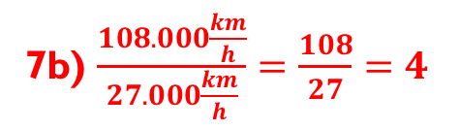

Questão 7) (1 ponto)(0,5 cada acerto) A distância média entre os centros da Terra e da Lua é de 384.000 km e entre os centros da Terra e do Sol é cerca de 150.000.000 km. O diâmetro da Lua é de 3.500 km e o da Terra é de, aproximadamente, 12.800 km. A velocidade da Terra em torno do Sol é cerca de 108.000 km/h e a velocidade da Estação Espacial Internacional em torno da Terra é cerca de 27.000 km/h.
Obs. Resultados sem contas não são aceitos.
Pergunta 7a) Quantas Terras “enfileiradas” cabem entre os centros da Terra e da Lua?
Pergunta 7b) Quantas vezes a Terra é mais rápida do que a Estação Espacial Internacional?
7a) $\frac{384.000 km}{12.800 km}=\frac{3840}{128}=30$
7b) $\frac{108.000\frac{km}{h}}{27.000\frac{km}{h}}=\frac{108}{27}=4$
30
4
Resposta 7a): .................. Resposta 7b): ..................

Slide 9
Questão 8) (1 ponto) Em 20/08/77, portanto, há mais de 40 anos, foi lançada a espaçonave não tripulada Voyager 1 e em 05/09/77 a Voyager 2, as quais ainda continuam enviando sinais aos cientistas. A Figura ilustra simplificadamente a passagem da Voyager 2 pelos planetas Júpiter, Saturno, Urano e Netuno.
Pergunta 8a) (0,5 pontos) (0,1 cada acerto) As aproximações máximas da Voyager 2 aos planetas ocorreram nas datas abaixo. Escreva o nome do planeta do qual estava próximo a Voyager 2 nas datas indicadas abaixo.
Voyager 2
SATURNO
Terra
Netuno
_ _ _ _ _ _ _ _ 25 de agosto de 1981.
_ _ _ _ _ _ _ _ 25 de agosto de 1989.
_ _ _ _ _ _ _ _ 20 de agosto de 1977.
_ _ _ _ _ _ _ _ 09 de julho de 1979.
_ _ _ _ _ _ _ _ 24 de janeiro de 1986.
NETUNO
TERRA
Obs. Pelo enunciado, nesta data ainda estava na Terra.
Urano
JÚPITER
Júpiter
Saturno
URANO
Errata: De fato a Voyager 1 foi lançada em 05/09/77 e a 2 em 20/08/77.

Slide 10
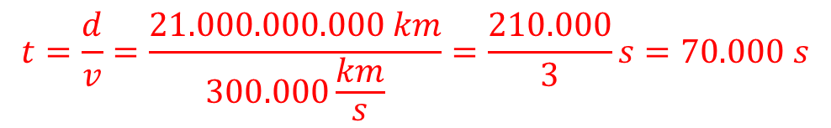
Pergunta 8b) (0,2 pontos) Quantos anos demorou a viagem da Voyager 2 entre Saturno e Netuno?
Resposta 8b).................anos
1989 – 1981 = 8 anos
8
Pergunta 8c) (0,3 pontos) A Voyager 1 está a 21.000.000.000 km da Terra e ainda é possível enviar mensagens a ela, bem como dela receber sinais. Lembrando que velocidade = distância/tempo e considerando que as mensagens viajam à velocidade da luz (300.000 km/s), quantos segundos leva uma mensagem enviada da Terra para chegar à Voyager 1?
$$t=\frac{d}{v}=\frac{21.000.000.000 km}{300.000\frac{km}{s}}=\frac{210.000}{3}s=70.000 s$$
70.000
Resposta 8c).................segundos

Slide 11
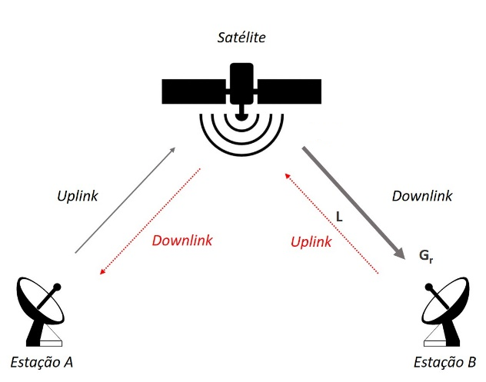
Questão 9) (1 ponto) Em 04 de maio de 2017 foi lançado o Satélite Geoestacionário de Defesa e Comunicações Estratégicas (SGDC). O SGDC é operado pelo governo brasileiro e desenvolvido sob a responsabilidade da empresa Visiona Tecnologia Espacial, de São José dos Campos, SP. O SGDC encontra-se a 35.800 km da superfície terrestre, no plano do Equador terrestre, a 75 graus de longitude Oeste. Nesta posição o satélite fica “parado” ( = geoestacionário) em relação à Terra.
Pergunta 9a)(0,3 pontos) Há quantos anos o SGDC está em órbita da Terra?
Resposta 9a).................ano
Resp. Em 4 de maio de 2018 completou 1 ano.
1

Slide 12
Pergunta 9b)(0,2 pontos) Suponha que você esteja ligado à Estação A e estabeleça comunicação, via satélite, com um amigo conectado à Estação B. Viajando à velocidade da luz, o sinal leva 0,25 segundo para ir da Estação A à Estação B, passando pelo satélite. Quanto tempo passará entre você falar “alô” para o seu amigo e receber o “alô” dele como resposta?
Resposta 9b) _ _ _ _ _ _ segundos
Resp. O dobro do tempo de ida: 0,5 s.
0,5
Pergunta 9c) (0,5 pontos) Você encontra-se no Marco Zero do Equador, na cidade de Macapá (0 grau de latitude e 51 graus de longitude Oeste). Suponha que ao olhar para o zênite você conseguisse enxergar o SGDC. Se você voltasse ao Marco Zero do Equador às 19 horas do dia seguinte e olhasse para o céu, onde você veria o SGDC?
Resposta 9c) _ _ _ _ _ _ _ _ _ _ _ _ _ _ _ _ _ _ _ _ _ _ _ _ _ _
Resp. No mesmo local, no zênite, pois ele está “parado” em relação à Terra.
No zênite (ou no mesmo local, posição, etc)

Slide 13
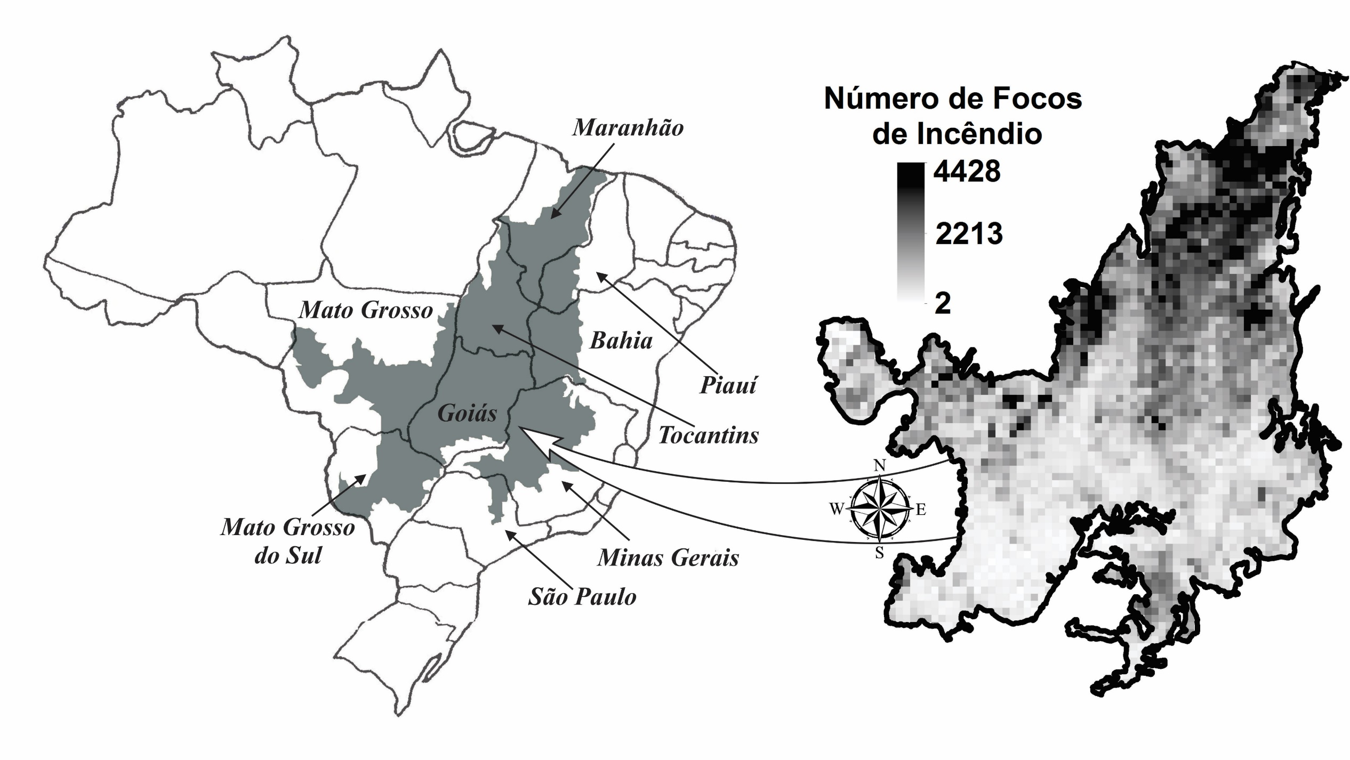
Questão 10) (1 ponto) As queimadas vêm destruindo parte do Cerrado brasileiro, para dar lugar a atividades agropecuárias. Imagens obtidas por meio de satélites permitem o monitoramento de focos de incêndio em todo o país. A Figura abaixo à direita é uma ampliação da parte escura do mapa da esquerda, e mostra o número de focos de incêndios ocorridos durante os últimos 10 anos no Cerrado, que se estendem por vários estados brasileiros, conforme mostrado na Figura abaixo à esquerda.
Pergunta 10a) (0,5 ponto) Faça um grande X no quadrante da Figura abaixo, à direita, que contém a região com o maior número de focos de incêndio.

Slide 14
Pergunta 10b) (0,5 ponto) Qual Estado brasileiro teve a maior quantidade de queimadas no período mencionado?
Obs. A respostas é Maranhão porque neste estado concentram-se as áreas em preto no quadrante da direita, e área em preto representa 4.428 focos de incêndio, mas basta o aluno responder Maranhão para merecer os pontos desta questão.
Resposta 10b) _ _ _ _ _ _ _ _ _ _ _ _
MARANHÃO

Slide 15








Contatos:
 | @obabr
 | @oba_olimpiada
 | obaoficial
 | canal_oba_mobfog
 | oba.secretaria@gmail.com
 | (21) 98272-3810
 | (21) 2334-0082 (21) 4104-4047 (21) 2254-1139
www.oba.org.br

